Slide 1
«О практике работы органов местного самоуправления по поддержке участников СВО и их семей»

Slide 2
Социальные паспорта в отношении мобилизованных граждан
В период 2022-2023 годов администрацией города Комсомольска-на-Амуре сформированы социальные паспорта в отношении мобилизованных граждан, призванных на военную службу в рамках Указа Президента Российской Федерации от 21 сентября 2022 года № 647 «Об объявлении частичной мобилизации в Российской Федерации». В паспорта со слов членов семей мобилизованных граждан заносилась информация, в том числе указывались проблемные вопросы. По итогам выявлено 1011 вопросов. По всем вопросам проведена работа, родственникам мобилизованных граждан оказаны подробные консультации по озвученным проблемам, в том числе по юридическим вопросам, в социальной, жилищной и других сферах жизнедеятельности.
722 социальных паспорта

Slide 3
Категории вопросов, поступивших на горячую линию администрации города Комсомольска-на-Амуре
с 10 октября 2022 года в администрации города работает горячая линия «Помощь семьям военнослужащих и мобилизованным граждан «Мы вместе». Поступило 195 вопросов.

Slide 4
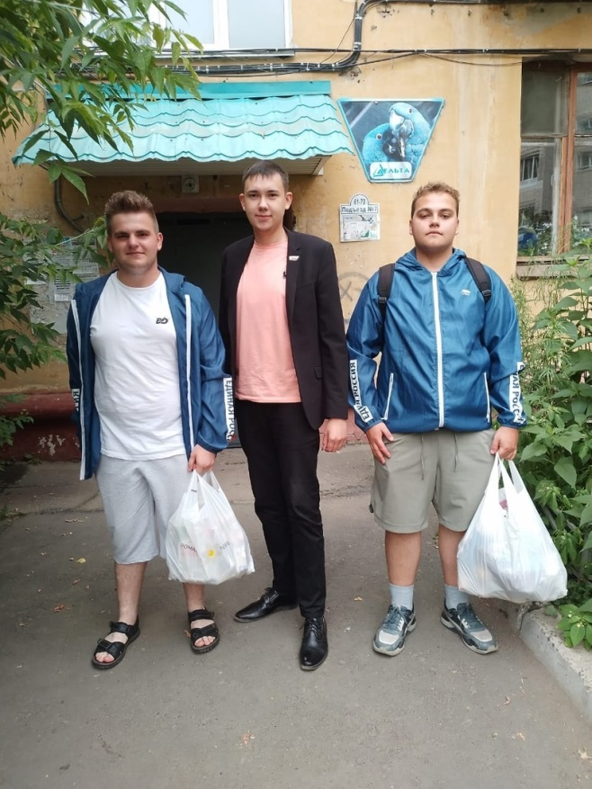
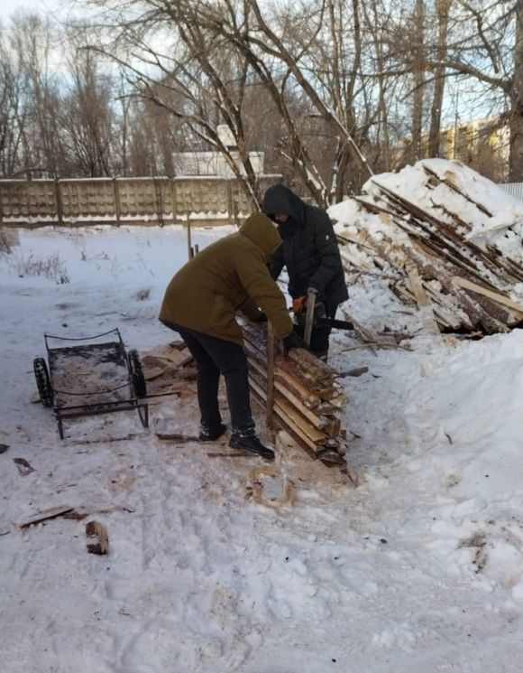
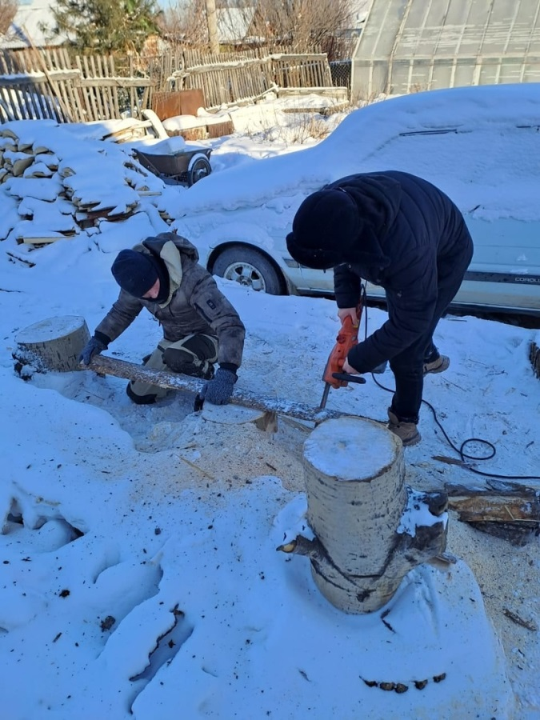
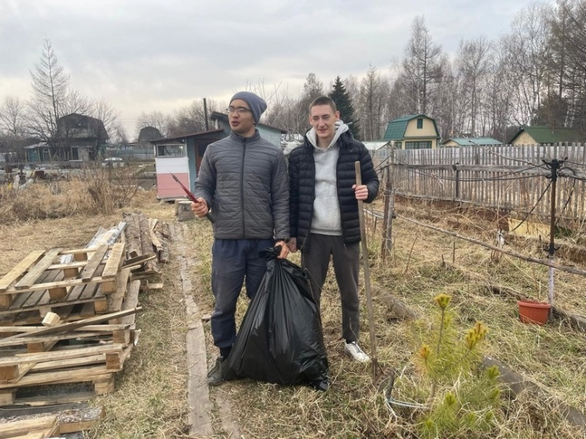
Оказание адресной помощи семьям мобилизованных граждан

Slide 5
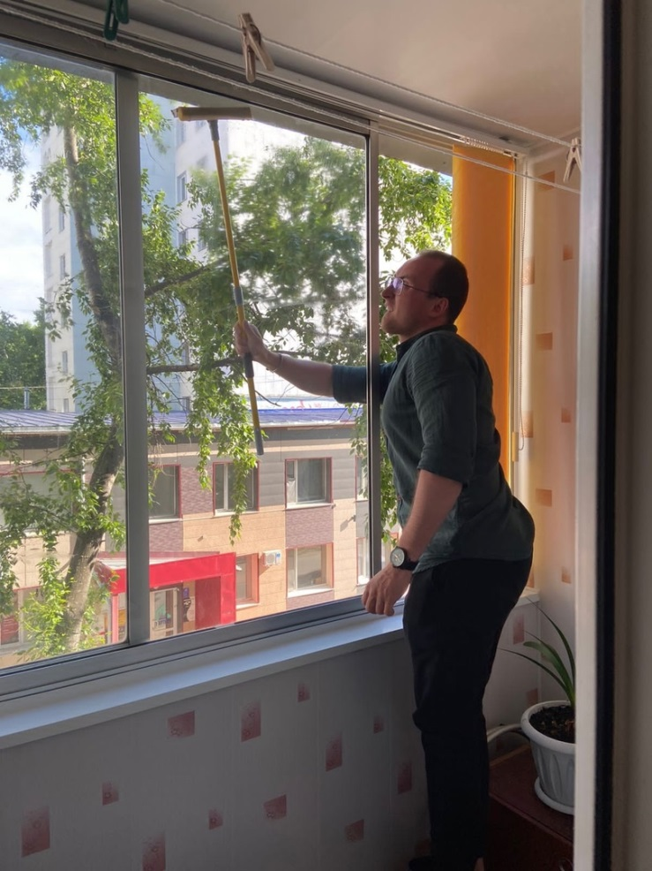
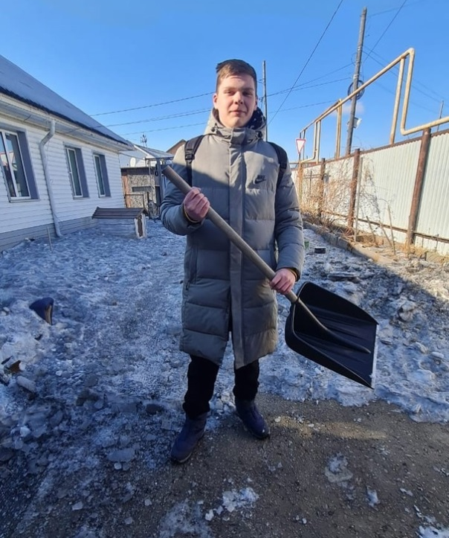
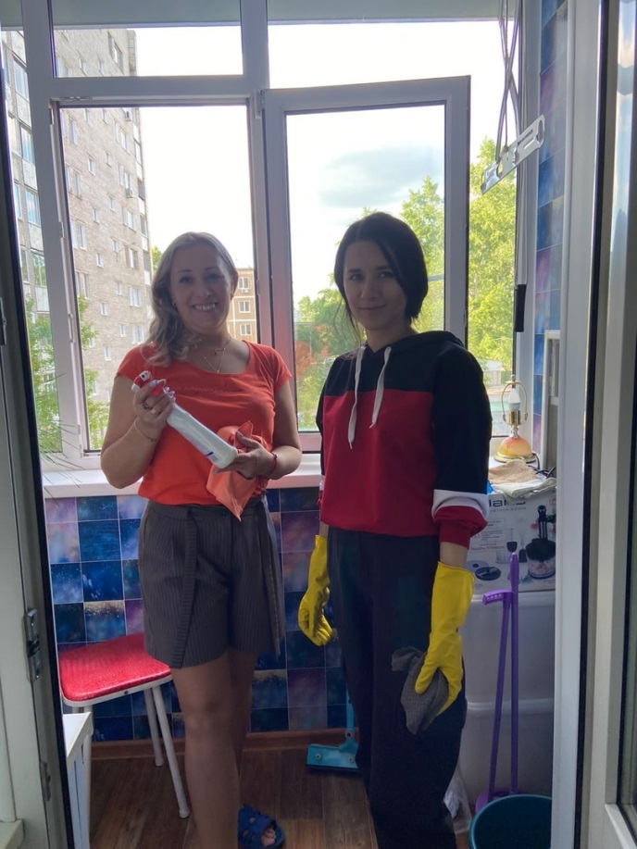
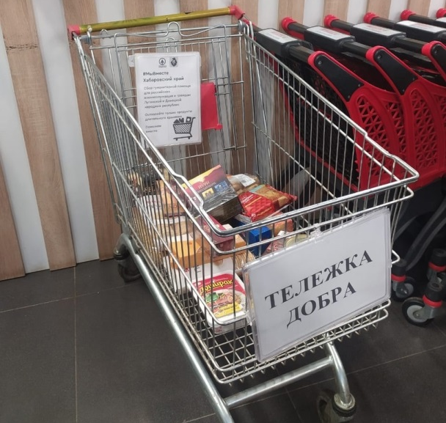
Оказание адресной помощи семьям мобилизованных граждан

Slide 6
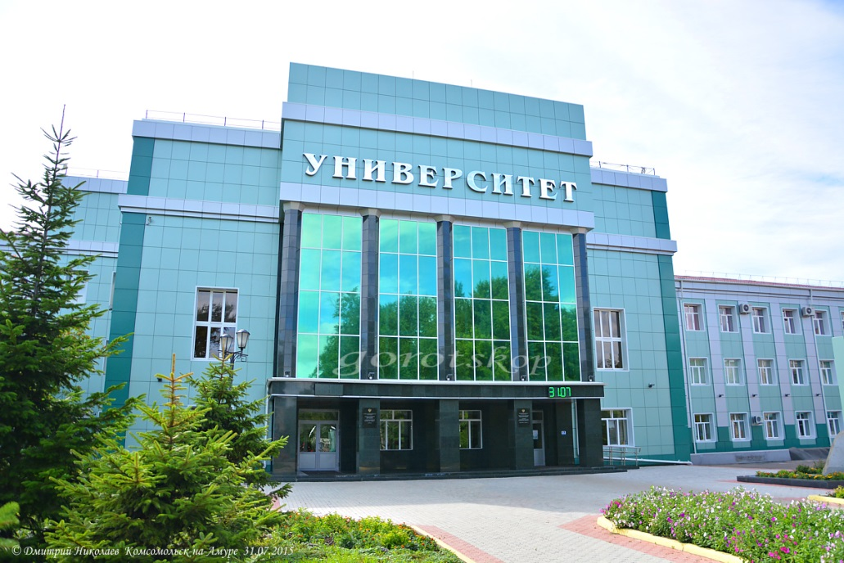
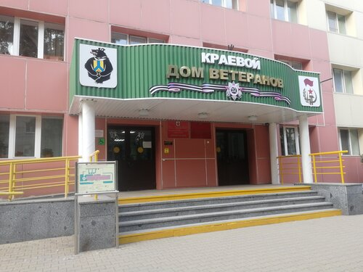
Центры поддержки семей мобилизованных граждан
Психолого-педагогический центр поддержки семей военнослужащих, мобилизованных на СВО, при Амурском гуманитарно-педагогическом государственном университете
(ул. Кирова, 17 корп.2)
Центр поддержки семей мобилизованных граждан при КГБУ «Комсомольский-на-Амуре комплексный центр социального облуживания населения»
(ул. Васянина, 20)

Slide 7
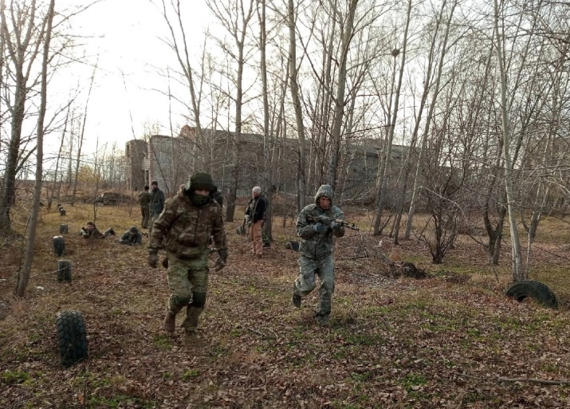
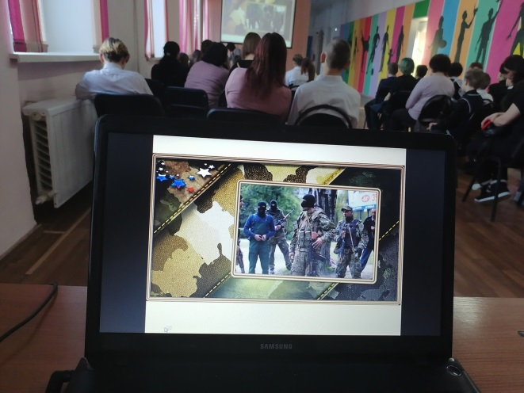
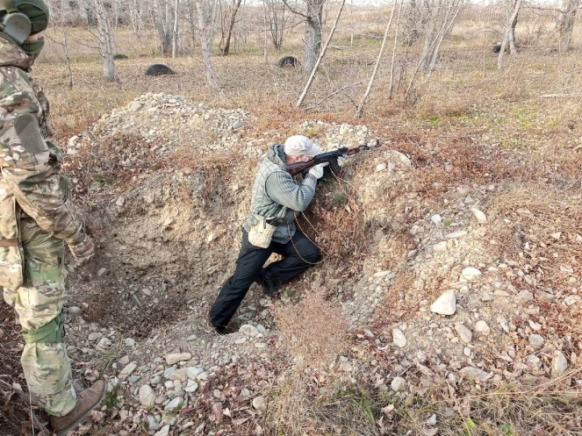
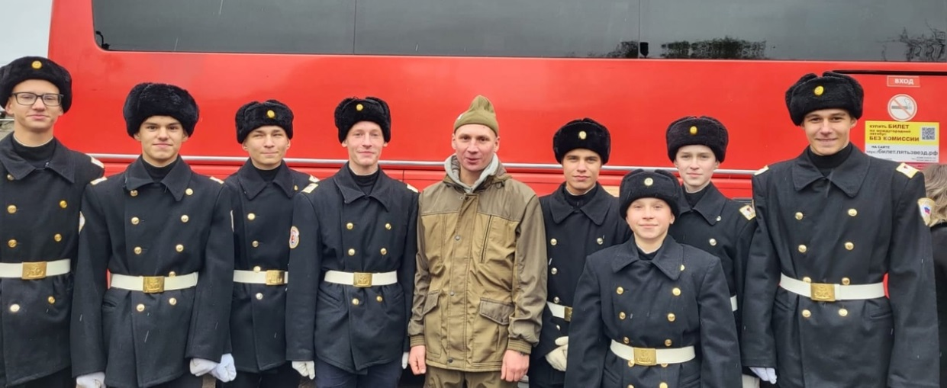
Подготовка к участию в Специальной военной операции
Уникальным опытом является работа по помощи гражданам в подготовке к участию в Специальной военной операции. В октябре 2022 года для 20 представителей рабочей и служащей молодежи были проведены учебные занятия по тактической, огневой, военно-медицинской и инженерной подготовке. Занятия проводили руководители военно-патриотических объединений города и действующие военнослужащие.

Slide 8
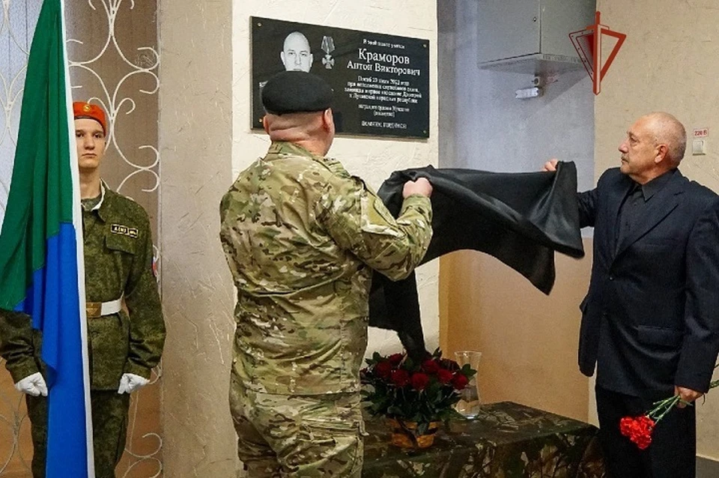
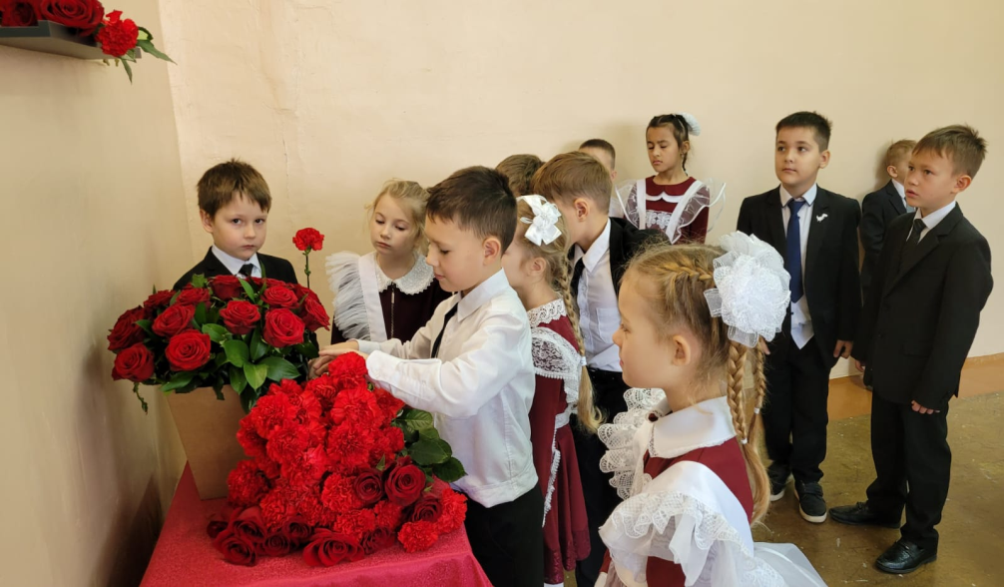
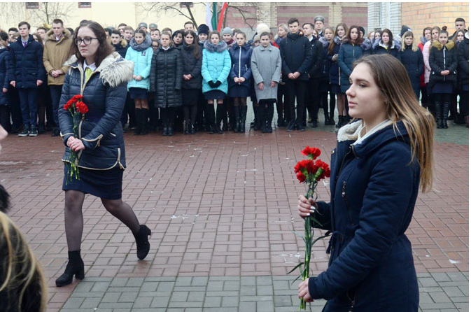
В школах города ведется работа по патриотическому воспитанию и сохранению исторической памяти
Во всех школьных музеях организованы уголки памяти, информационные выставки «Герои нашего времени», «Вы – защитники Родины», «Комсомольск-на-Амуре. Город героев», в которых размещена официальная информация о начале и ходе СВО. Памятные мемориальные доски открыты в лицее 1, школах № 3, № 4, № 14, № 23, № 32, № 34, № 42, № 50, Центре образования Открытие. В школе № 35 открыта Парта Героя.

Slide 9
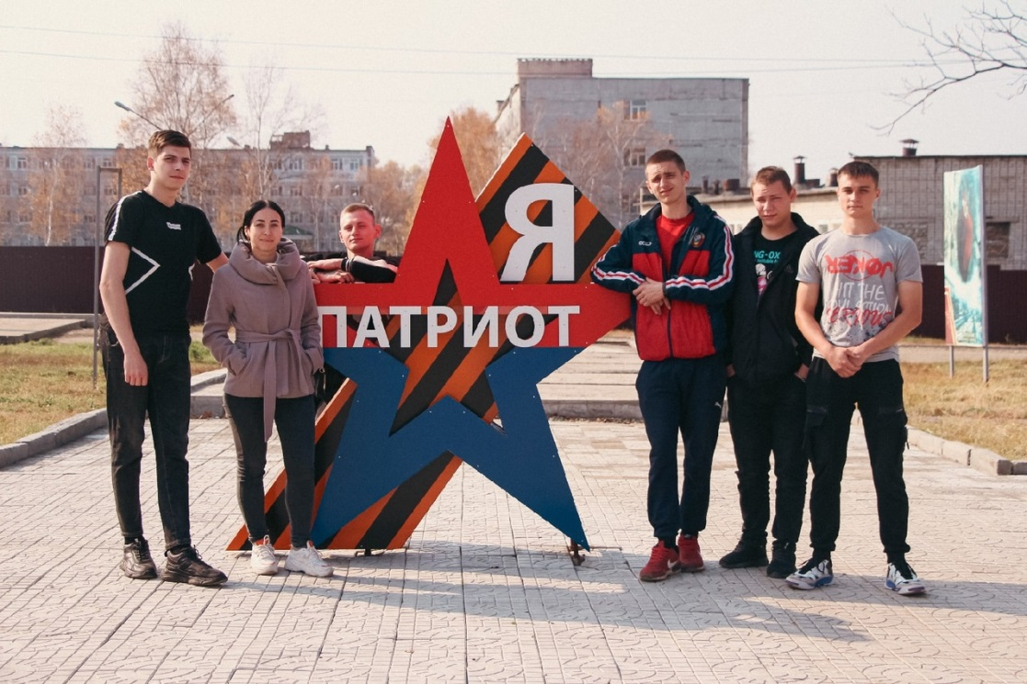
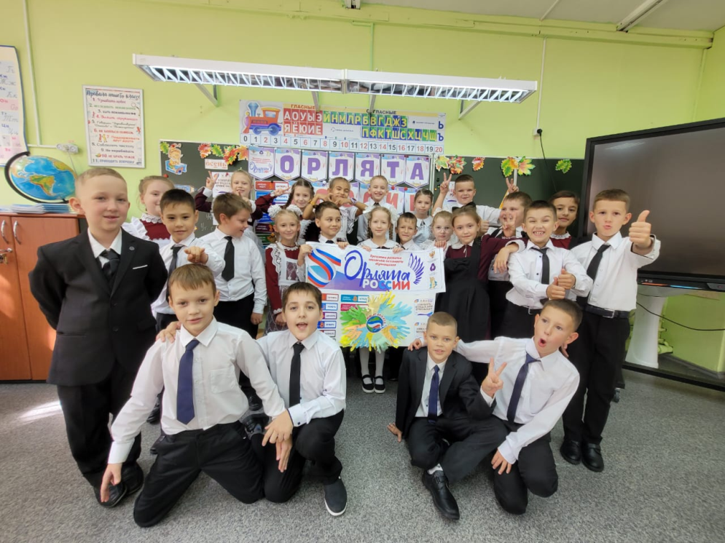
В школах города ведется работа по патриотическому воспитанию и сохранению исторической памяти
Более 19 тысяч школьников были охвачены тематическими мероприятиями, посвященными Дню города, Дню России, Днями Единых действий в рамках Российского Движения Детей и молодежи «Время Первых», мероприятиями проекта «Орлята России». Для обучающихся лагерей с дневным пребыванием детей 1, 2 смены разработан единый календарь событий и Дней Единых действий, которые проводились в лагерях.

Slide 10
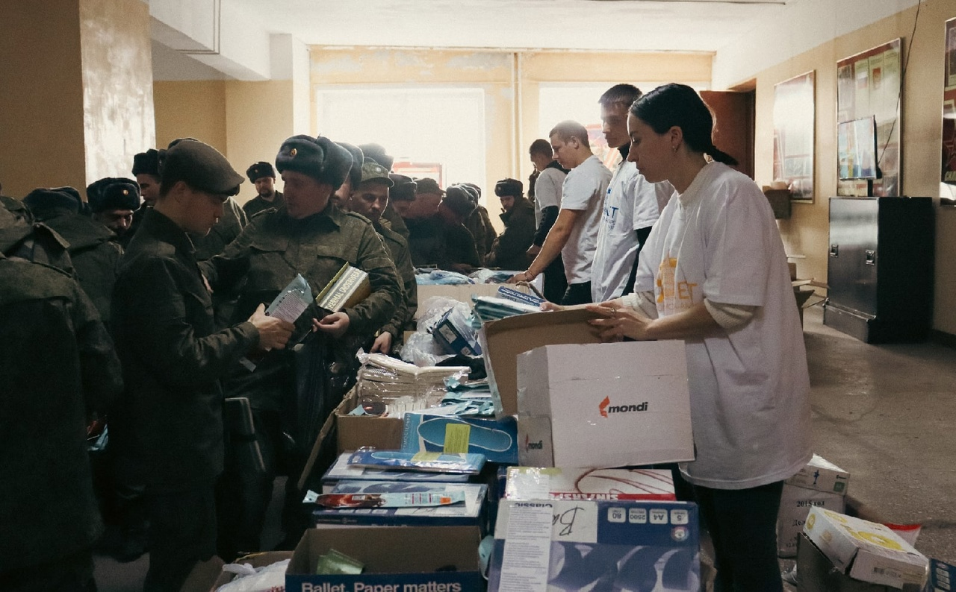
В школах города ведется работа по патриотическому воспитанию и сохранению исторической памяти
На постоянной основе ведется работа по участию школ в проекте «Письмо солдату», «Посылка солдату», «Своих не бросаем!». Школьники, даже в каникулярное время, собирают посылки, железные банки для изготовления блиндажных свечей, плетут маскировочные сети, изготавливают противоминные саперные кошки совместно с фондами «Помогаем. Хабаровский край», партией «Единая Россия», КПРФ, волонтерами.
Школами собрано и перечислено в фонд СВО денежной помощи на сумму 195 тысяч рублей. Работа продолжается.

Slide 11
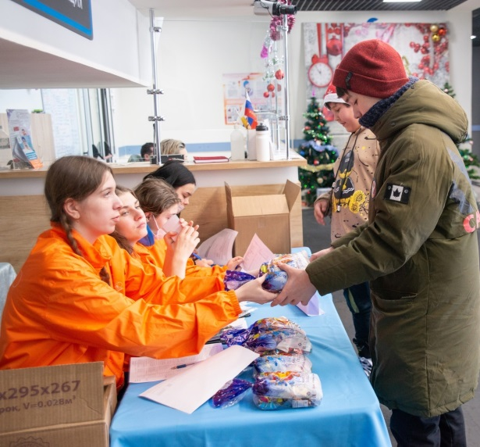
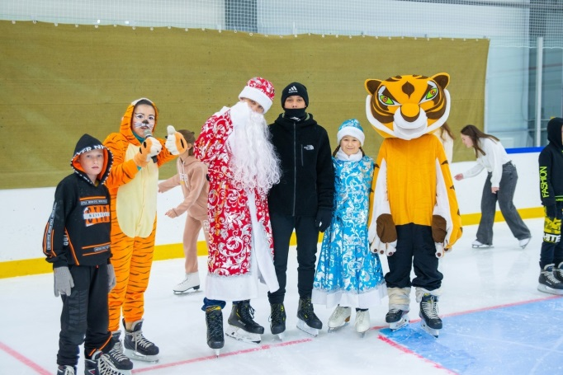
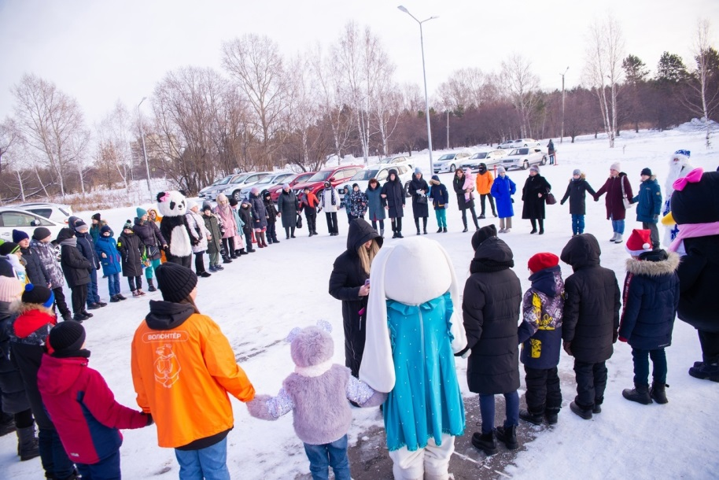
Мероприятия для детей из семей мобилизованных граждан
В декабре 2022 года для детей из семей мобилизованных граждан были проведены торжественные новогодние мероприятия в Физкультурно-оздоровительном комплексе им. Ивана Трегубова МБУ «СШОР № 4», МУК «Драматический театр», МУК «ДК Алмаз». Была разработана программа с конкурсами и новогодним представлением, по окончании все дети получили сладкий подарок. Такое же мероприятие планируется провести в новогодние каникулы 2023 года.

Slide 12
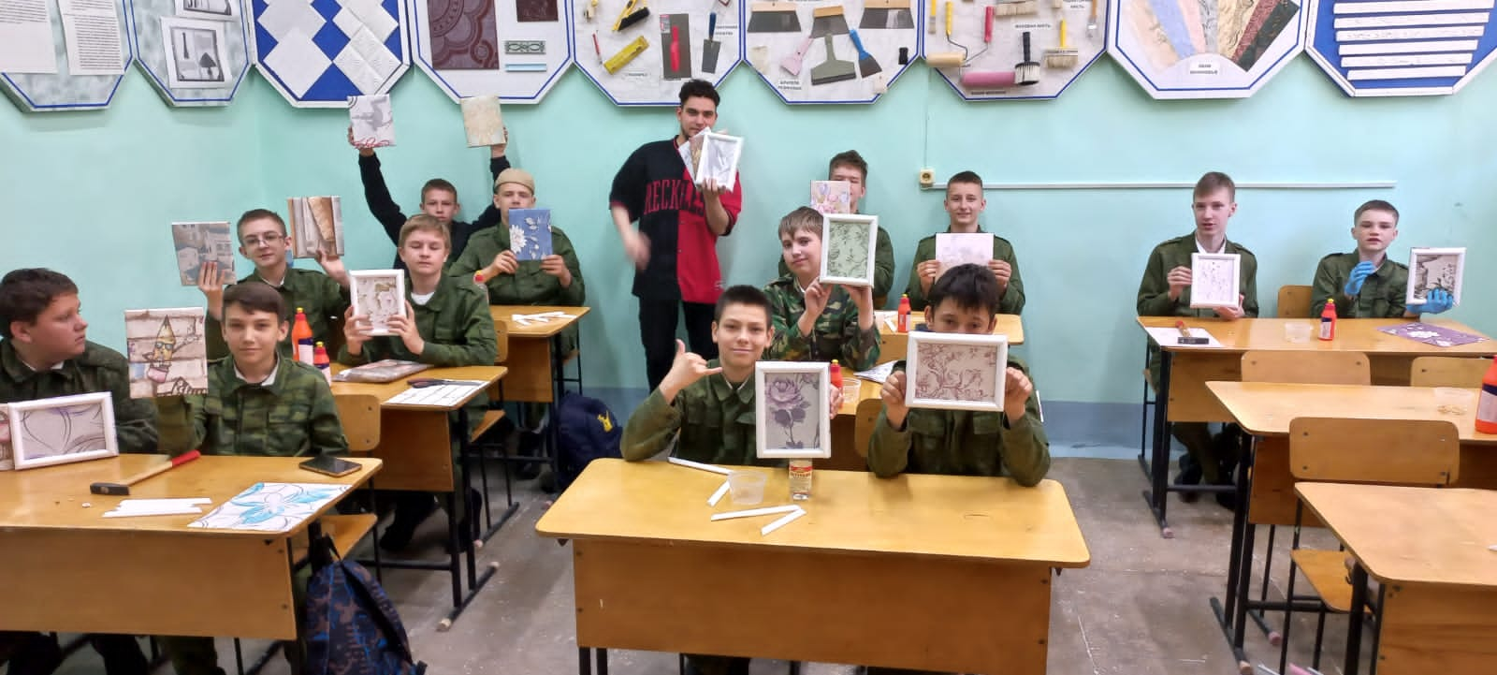
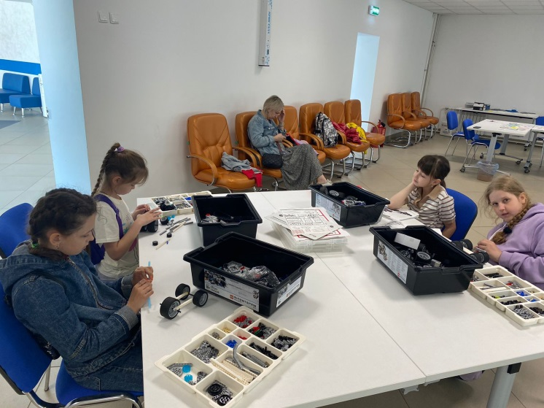
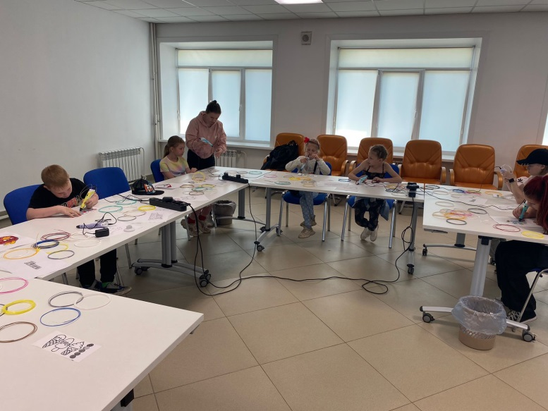
Летняя занятость для детей из семей мобилизованных граждан
В школах города обучалось на 2022-2023 гг. - 486 детей из семей мобилизованных и добровольцев.
В период проведения летней оздоровительной кампании 2023 года всеми формами отдыха и занятости были охвачены 100% детей данной категории из них:
- в лагерях дневного пребывания оздоровлено 54 ребенка;
- несли службу в профильном отряде «Мемориал» на Посту № 1 – 14 детей;
- в профильных и трудовых формированиях – 163 ребенка;
- в загородных стационарных лагерях с круглосуточным пребыванием – 23 ребенка;
- заняты Днем классного руководителя, спортивными и иными мероприятиями – 132 ребенка;
- оздоровились в санаториях – 41 ребенок;
- трудоустроены в летний период – 21 ребенок;
- выезд с родителями за пределы города – 38 детей.

Slide 13
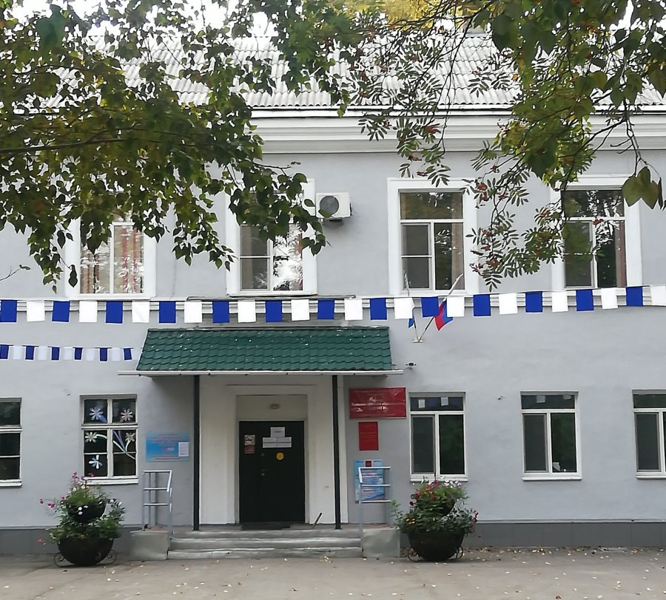
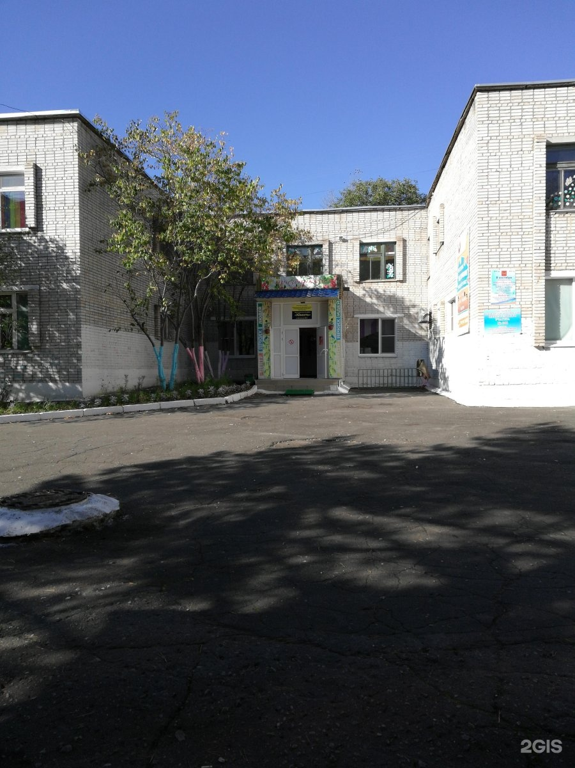
Пункты сбора гуманитарной помощи для граждан, прибывающих с территорий Донецкой и Луганской народных республик
МОУ Центр дополнительного образования «Дземги». Режим работы пункта - с понедельника по пятницу с 09.00 до 20.00, суббота - воскресенье
с 10.00 до 20.00
(ул. Амурская, 4)
МОУ ДО «Центр внешкольной работы «Юность». Режим работы пункта - с понедельника по пятницу с 09.00 до 20.00, суббота - воскресенье
с 10.00 до 20.00
(ул. Вокзальная, 80/3)

Slide 14
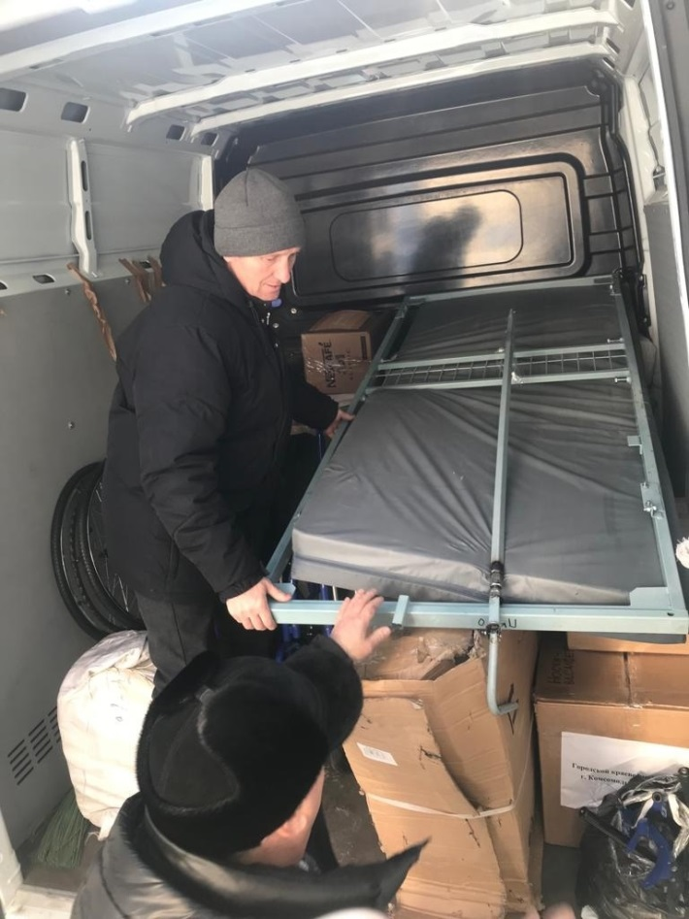
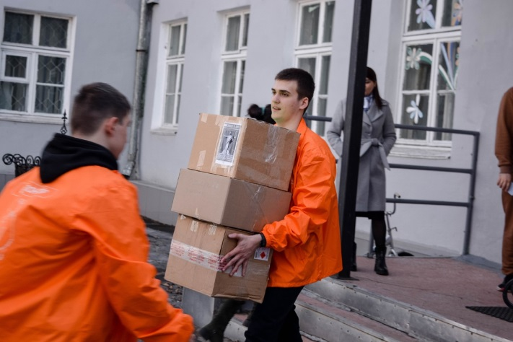
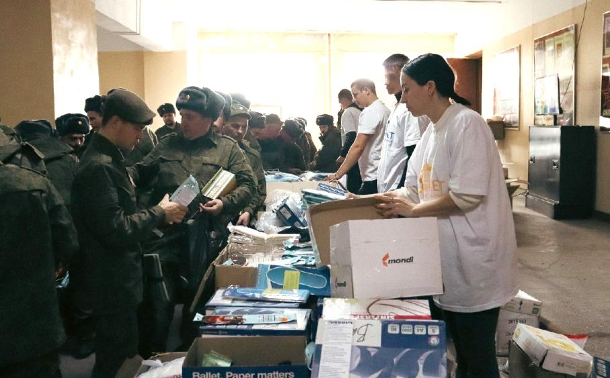
Гуманитарная помощь для мобилизованных граждан
За время работы пунктов было собрано и отправлено в региональный пункт сбора в г. Хабаровск несколько машин с гуманитарной помощью, общий вес отправленных товаров около 17 тонн. На сегодняшний день сбор гуманитарной помощи продолжается.

Slide 15
Спасибо за внимание!

